Slide 1
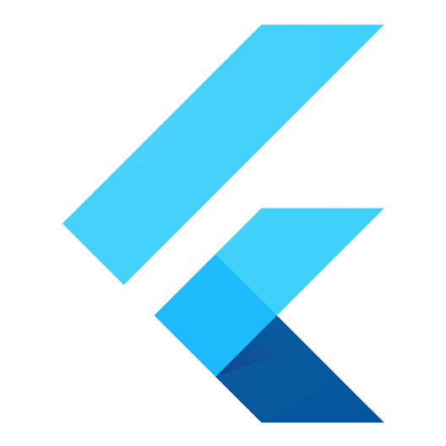

Flutter Crash Course #1
RAPID CROSS PLATFORM MOBILE APP DEVELOPMENT

Slide 2


Chandra Abdul Fattah, AM.d
Google Certified – Associate Android Developer (Kotlin)
Mobile App Developer di Divisi Healthcare Information System (HIS) PT. Docotel Teknologi, sejak Desember 2018
Mobile & IoT Technology Enthusiast
Chandra Abdul Fattah
https://bit.ly/2BcgYHW
chandrabezzo
https://bit.ly/3fkm7fu

Slide 3


Tentang Docotel
Docotel merupakan perusahaan IT yang berdiri sejak 2011. Dengan menggunakan pengalaman dan keahlian yang kami miliki, kami menciptakan solusi, solusi yang relevan, efisien, ekonomis, dan memberikan nilai bagi klien.
Docotel telah berkembang menjadi 4 anak perusahaan dan terus tumbuh dengan pesat. Fintech, Health, Cyber security adalah area yang menjadi fokus kami.
@docotel
@dhealth.simrs
docotel.com
dhealth.co.id

Slide 4
Dart & Flutter
Dart Native enables running Dart code compiled to native ARM or X64 machine code for mobile, desktop, and server apps.
Dart – OOP
Try dart in https://dartpad.dev/
Terdapat null aware, tapi tidak precompiled seperti kotlin (https://bit.ly/2B5rBw6)
Access modifiers default public, gunakan prefix ”_” untuk deklarasi private
Final vs Const (https://bit.ly/2YAmLPp)
Harus deklarasi getter dan setter
More, https://dart.dev/codelabs/dart-cheatsheet
https://dart.dev/
https://flutter.dev/

Slide 5
Pro & Contra Flutter
Setup untuk android lebih mudah menggunakan Android Studio
Untuk kebutuhan pengembangan iOS tetap memerlukan MacBook
Min Android SDK 16 dan iOS 8
Membutuhkan Flutter SDK
Bisa diikuti di (https://bit.ly/2Y24I5B)
flutter create --org com.yourcompany -i swift -a kotlin --description 'Your App Description' your_app_name

Slide 6
Overview and Structure
Code Review: https://github.com/chandrabezzo/bdv_course

Slide 7
Asset
https://fonts.google.com/
https://fluttericon.com/

Slide 8
Question & Answer

